Slide 1
2DGP-최종 발표
2022180032 이재준

Slide 2
개발 진척도
내용 | 목표 범위 | 실제 개발 완료 범위 | 진척도
맵 | 2개의 일반 스테이지, 하나의 보스 스테이지 | 하나의 일반 스테이지 | 33%
캐릭터 컨트롤러 | 좌우 이동 및 점프 구현 | 좌우 이동 및 점프 | 100%
게임 코어 기능 | 파워업 아이템 2개구현 적 2종류 구현 보스 구현 | 파워업 및 적 하나씩 구현 | 40%
모델링 | 주인공 구현 | 마리오 구현 | 100%
게임 난이도 | 시간이 없을시 속도가 빨라짐 | 시간 카운트만 구현 | 50%
사운드 | 모든 사운드 구현 | 모든 사운드 구현 | 100%
애니메이션 | 마리오의 크기 상태에 따른 애니메이션 구현 및 적 구현 | 추가하지 못한 적 제외 모두 구현 | 70%

Slide 3
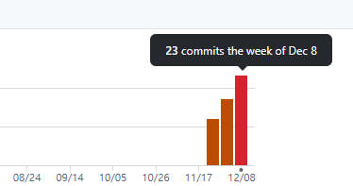
깃 커밋 통계
주 | 커밋횟수
Week of Nov 24 | 12
Week of Dec 1 | 17
Week of Dec 8 | 23

